Slide 1

PHÒNG GIÁO DỤC VÀ ĐÀOTẠO TP. QUY NHƠN
TRƯỜNG THCS ĐỐNG ĐA
NHIỆT LIỆT CHÀO MỪNG QUÝ THẦY, CÔ
VỀ DỰ TIẾT HỌC
Môn: Ngữ văn
Giáo viên: Nguyễn Thị Lâm Hiền
Lớp thực hiện: 6A11

Slide 2


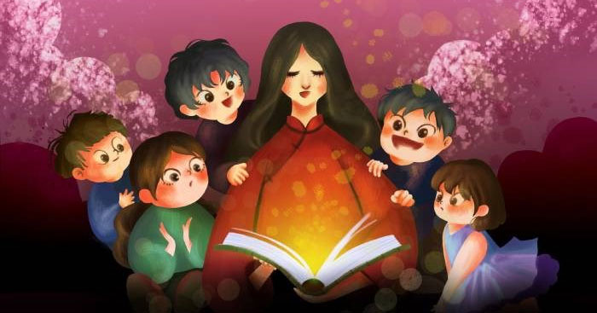

Tiết 21. Đọc kết nối chủ điểm:
Chuyện cổ nước mình (Lâm Thị Mỹ Dạ)
YÊU CẦU CỦA TIẾT ĐỌC KẾT NỐI CHỦ ĐIỂM
Vận dụng kĩ năng đọc để hiểu nội dung của văn bản.
Liên hệ, kết nối với hai văn bản đã học: Sọ Dừa, Em bé thông minh để hiểu hơn về chủ điểm “Miền cổ tích”.

Slide 3
CUỘC THI: EM YÊU CHUYỆN CỔ
- Ôn tập và nghiên cứu nội dung:
+ Ôn tập hai truyện cổ tích đã học: nội dung, nghệ thuật, ý nghĩa; thể loại truyện cổ tích.
+ Nghiên cứu bài mới “Chuyện cổ nước mình”: thể thơ, PTBĐ, nội dung…
Thể lệ:
+ Bao gồm 4 đội
+ Gồm 5 câu hỏi, trong đó 4 câu trắc nghiệm và 1 câu tự luận.
+ Các đội lần lượt trả lời các câu hỏi đưa ra. Mỗi câu trắc nghiệm là 10 điểm, 1 câu tự luận là 20 điểm. Đội nào có câu trả lời đúng sẽ ghi được số điểm. Đội nào không trả lời đúng, hoặc không trả lời được sẽ không ghi điểm.

Slide 4





CUỘC THI: EM YÊU CHUYỆN CỔ
Câu 1: Hiện thực xã hội được phản ánh trong truyện “Sọ Dừa” là gì?
A
Cuộc đấu tranh giữa kẻ bóc lột và người bị bóc lột.
B
Cuộc đấu tranh giữa giai cấp thống trị và giai cấp bị trị.
C
Cuộc sống của những con người chịu nhiều thiệt thòi trong xã hội.
D
Cuộc sống của những con người chịu nhiều thiệt thòi trong xã hội và thái độ thông cảm, chia sẻ với nhân dân lao động.

Slide 5



CUỘC THI: EM YÊU CHUYỆN CỔ
Câu 2. Qua truyện “Em bé thông minh”, em bé trong truyện thuộc kiểu nhân vật nào?
A. Nhân vật mồ côi, bất hạnh
B. Nhân vật thông minh
C. Nhân vật chịu nhiều thiệt thòi
D. Nhân vật có nhiều phẩm chất tốt đẹp, bên ngoài xấu xí

Slide 6
CUỘC THI: EM YÊU CHUYỆN CỔ
A. Vì không giải thích được các hiện tượng xảy ra trong xã hội.
Câu 3. Mục đích chính của tác giả dân gian đưa yếu tố kì ảo vào trong truyện cổ tích nhằm?
B. Nhằm lí giải các mối quan hệ xã hội.
C. Giúp trừng trị cái ác tốt hơn.
D. Thể hiện ước mơ về lẽ công bằng, góp phần tạo chất lãng mạn cho câu chuyện.

Slide 7
CUỘC THI: EM YÊU CHUYỆN CỔ
Câu 4. Bài thơ "Truyện cổ nước mình" của tác giả nào?
A
Lâm Thị Mỹ Dạ
B
Trần Đăng Khoa
C
Phan Thị Vàng Anh
D
Phan Thị Thanh Nhàn

Slide 8
CUỘC THI: EM YÊU CHUYỆN CỔ
A. Năm chữ
B. Bảy chữ
Câu 5. Bài thơ "Truyện cổ nước mình" được viết theo thể thơ gì?
C. Tự do
D. Lục bát

Slide 9




CUỘC THI: EM YÊU CHUYỆN CỔ
Câu 6. Tên truyện cổ nào được nhắc đến trong bài thơ?
Tấm Cám, sự tích trầu cau, Cây khế, Sự tích Hồ Gươm
Sự tích trầu cau, Đẽo cày giữa đường, cây khế, Thánh Gióng
Sự tích trầu cau, Đẽo cày giữa đường, Tấm Cám
Tấm Cám, Sự tích cây vú sữa, Sự tích trầu cau, Con Rồng cháu Tiên
A
B
C
D

Slide 10
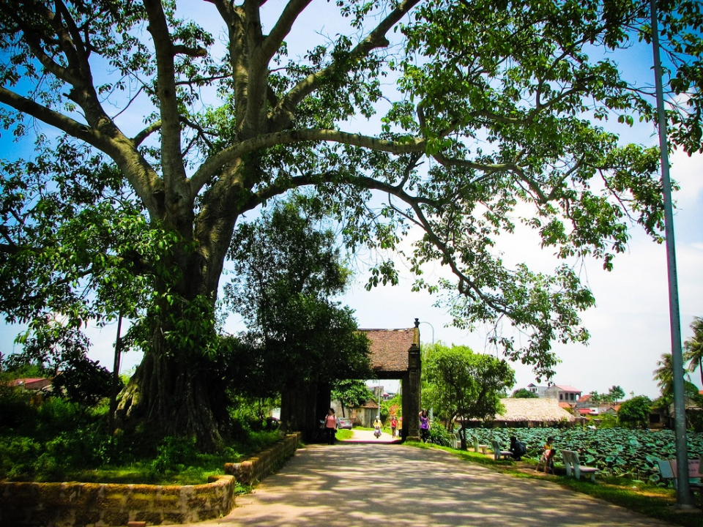
CUỘC THI: EM YÊU CHUYỆN CỔ TÍCH
Câu 7. Phương thức biểu đạt chính của bài thơ “Chuyện cổ nước mình” là gì?
A
Tự sự
B
Miêu tả
C
Biểu cảm
D
Biểu cảm kết hợp miêu tả

Slide 11

CUỘC THI: EM YÊU CHUYỆN CỔ
Câu 8. Tự luận
Theo em, vì sao những câu chuyện cổ đến nay vẫn còn tồn tại và hấp dẫn đối với mọi người?

Slide 12
Tiết 21. Đọc kết nối chủ điểm:
Chuyện cổ nước mình (Lâm Thị Mỹ Dạ)
CHUẨN BỊ VÀ SOẠN VÀO VỞ HỌC
NV1. Soạn bài vào vở học theo bố cục
I. Trải nghiệm cùng văn bản:
Đọc văn bản
Tìm hiểu chung:
a. Tác giả: tên, quê quán
b. Tác phẩm
- Thể thơ:
- Phương thức biểu đạt chính:
NV2. Đọc diễn cảm bài thơ.
NV3. Tổ chức thảo luận, thực hiện nhiệm vụ theo góc đã đăng kí.
NV4. Em hiểu thêm gì về chủ điểm: Miền cổ tích? Từ đó, em có những hành động nào để giữ gìn và phát huy những giá trị tinh thần là những câu chuyện cổ?
I. Trải nghiệm cùng văn bản:
Đọc văn bản
Tìm hiểu chung:
a. Tác giả:
Lâm Thị Mỹ Dạ, quê ở Quảng Bình.
b. Tác phẩm
- Thể thơ: lục bát
- Phương thức biểu đạt chính: biểu cảm

Slide 13
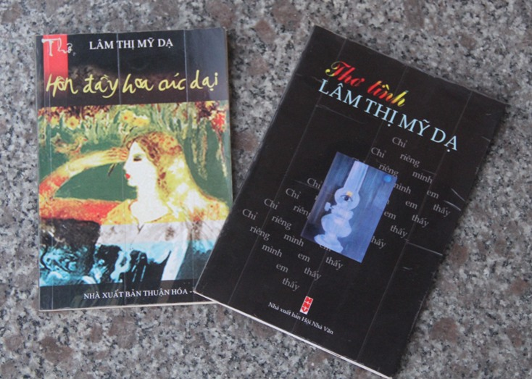
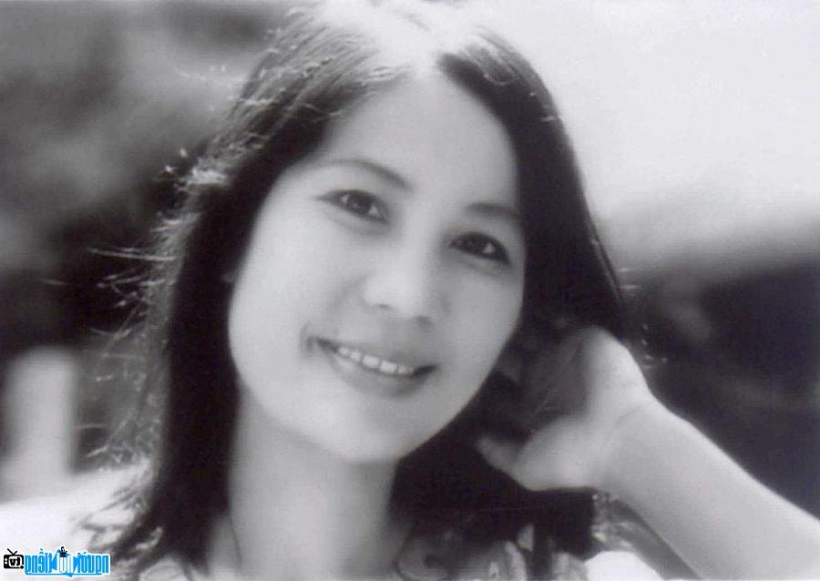
Tiết 21. Đọc kết nối chủ điểm:
Chuyện cổ nước mình (Lâm Thị Mỹ Dạ)
I. Trải nghiệm cùng văn bản:
1. Tác giả:
- Lâm Thị Mỹ Dạ, sinh năm 1949, quê ở Quảng Bình.
- Phong cách thơ: nhẹ nhàng, đằm thắm, trong trẻo.
2. Tác phẩm
- Thể thơ: lục bát
- Phương thức biểu đạt chính: biểu cảm
- Lâm Thị Mỹ Dạ quê ở Quảng Bình, hiện sống cùng chồng là Hoàng Phủ Ngọc Tường tại TP Huế.
- Tác phẩm:
Hồn đầy hoa cúc dại (thơ, 2007)
Khoảng trời - Hố Bom (thơ, 1972)
Chuyện cổ nước mình (thơ , 1978)

Slide 14
Tiết 21. Đọc kết nối chủ điểm:
Chuyện cổ nước mình (Lâm Thị Mỹ Dạ)
CHUẨN BỊ, SOẠN VÀO VỞ HỌC
NV1. Soạn bài vào vở học theo bố cục
I. Trải nghiệm cùng văn bản:
1. Tác giả:
- Họ tên,năm sinh, quê quán.
- Phong cách thơ.
2. Tác phẩm
- Thể thơ:
- Phương thức biểu đạt chính
NV2. Đọc diễn cảm bài thơ.
I. Trải nghiệm cùng văn bản:
1. Tác giả:
- Lâm Thị Mỹ Dạ, sinh năm 1949, quê ở Quảng Bình.
- Phong cách thơ: nhẹ nhàng, đằm thắm, trong trẻo.
2. Tác phẩm
- Thể thơ: lục bát
- Phương thức biểu đạt chính: biểu cảm
- Đọc diễn cảm lưu loát, ngắt nghỉ đúng: phù hợp với âm điệu vần nhịp của thơ lục bát.
- Giọng đọc tình cảm, thiết tha, trầm lắng.
- Sử dụng cách đọc hình dung.
- Bố cục:
3 phần

Slide 15
Tiết 21. Đọc kết nối chủ điểm:
Chuyện cổ nước mình (Lâm Thị Mỹ Dạ)
I. Trải nghiệm cùng văn bản:
II. Suy ngẫm và phản hồi:
NV3.
Tổ chức thảo luận, thực hiện nhiệm vụ theo góc đã đăng kí.
GÓC 1: Quan sát
Nhìn tranh và cho biết tên nhân vật, truyện cổ nào được gợi ra. Từ đó, em hãy nêu lí do tác giả lại yêu những câu chuyện cổ nước nhà?
GÓC 2: Phân tích
Phân tích những tình cảm của tác giả đối với những câu chuyện cổ?
GÓC 3: Trải nghiệm
Hãy viết đoạn văn ngắn (7 đến 10 dòng) cảm nhận về thông điệp mà tác giả muốn gửi gắm qua hai câu thơ:
“Tôi nghe chuyện cổ thầm thì
Lời cha ông dạy cũng vì đời sau”
GÓC 4: Sáng tạo
Viết kịch bản và dàn dựng đoạn nhỏ của câu chuyện cổ tích . Từ đó, em rút ra thông điệp gì qua đoạn kịch đó.

Slide 16

Tiết 21. Đọc kết nối chủ điểm:
Chuyện cổ nước mình (Lâm Thị Mỹ Dạ)
I. Trải nghiệm cùng văn bản:
II. Suy ngẫm và phản hồi:
GÓC 1: Quan sát
GÓC 2: Phân tích
GÓC 4: Sáng tạo
GÓC 3: Trải nghiệm

Slide 17
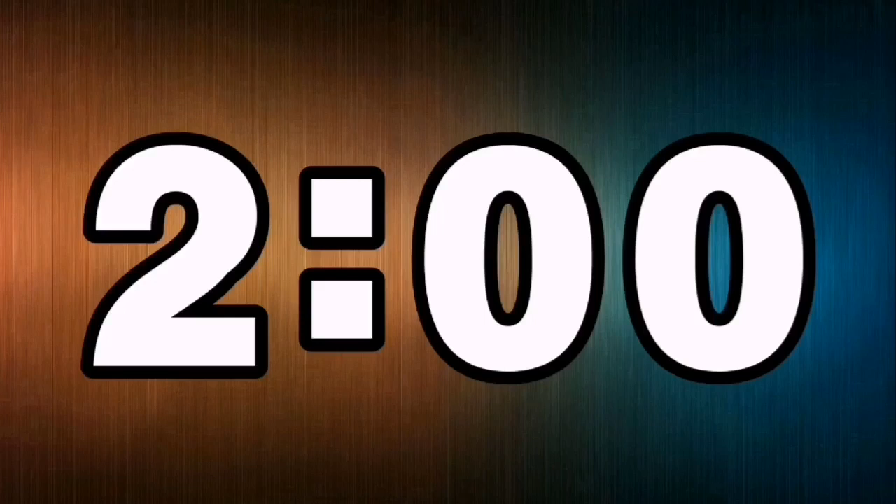
Tiết 21. Đọc kết nối chủ điểm:
Chuyện cổ nước mình (Lâm Thị Mỹ Dạ)
I. Trải nghiệm cùng văn bản:
II. Suy ngẫm và phản hồi:
GÓC 4: Sáng tạo
GÓC 1: Quan sát
GÓC 3: Trải nghiệm
GÓC 2: Phân tích

Slide 18
Tiết 21. Đọc kết nối chủ điểm:
Chuyện cổ nước mình (Lâm Thị Mỹ Dạ)
I. Trải nghiệm cùng văn bản:
II. Suy ngẫm và phản hồi:
GÓC 4: Sáng tạo
GÓC 3: Trải nghiệm
GÓC 2: Phân tích
GÓC 1: Quan sát

Slide 19
Tiết 21. Đọc kết nối chủ điểm:
Chuyện cổ nước mình (Lâm Thị Mỹ Dạ)
I. Trải nghiệm cùng văn bản:
II. Suy ngẫm và phản hồi:
GÓC 2: Phân tích
GÓC 3: Trải nghiệm
GÓC 1: Quan sát
GÓC 4: Sáng tạo

Slide 20
Tiết 21. Đọc kết nối chủ điểm:
Chuyện cổ nước mình (Lâm Thị Mỹ Dạ)
I. Trải nghiệm cùng văn bản:
II. Suy ngẫm và phản hồi:
GÓC 1: Quan sát
GÓC 2: Phân tích
GÓC 4: Sáng tạo
GÓC 3: Trải nghiệm

Slide 21
Tiết 21. Đọc kết nối chủ điểm:
Chuyện cổ nước mình (Lâm Thị Mỹ Dạ)
I. Trải nghiệm cùng văn bản:
II. Suy ngẫm và phản hồi:
GÓC 1: Quan sát
Nhìn tranh và cho biết tên nhân vật, truyện cổ nào được gợi ra. Từ đó, em hãy nêu lí do tác giả lại yêu những câu chuyện cổ nước nhà?
1. Lý do tác giả yêu chuyện cổ nước nhà:

Slide 22
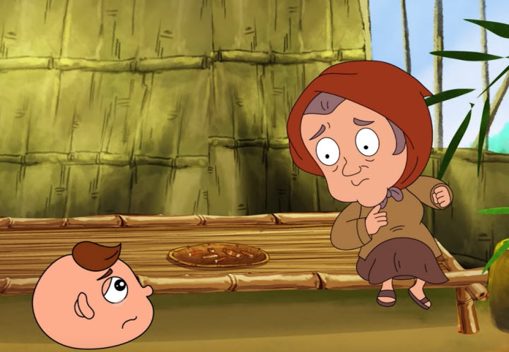
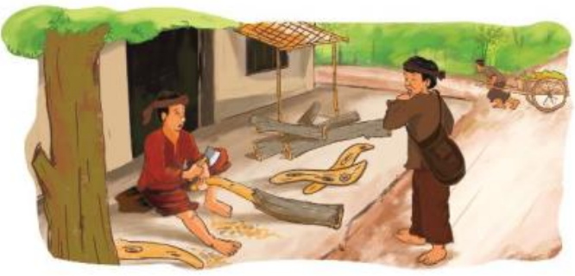
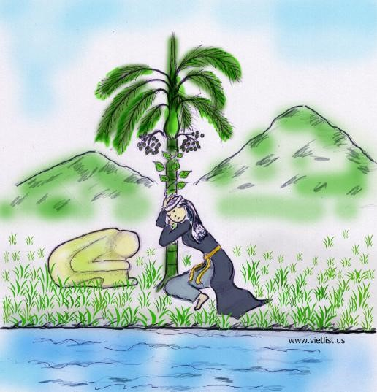
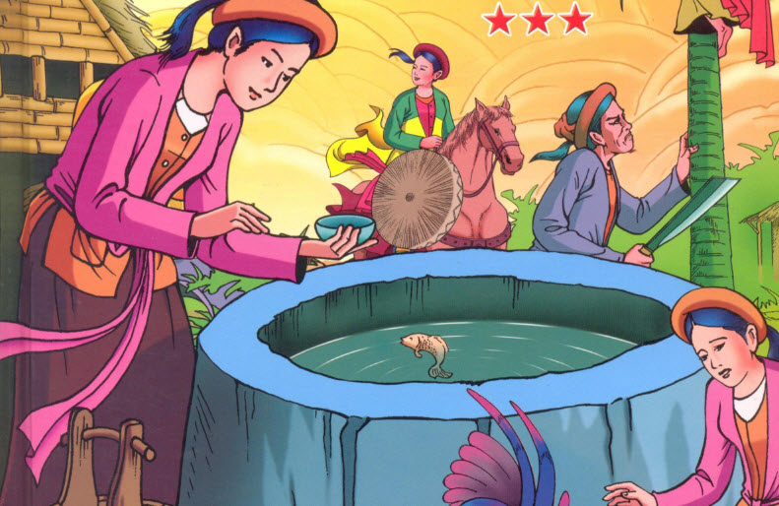
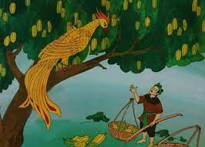
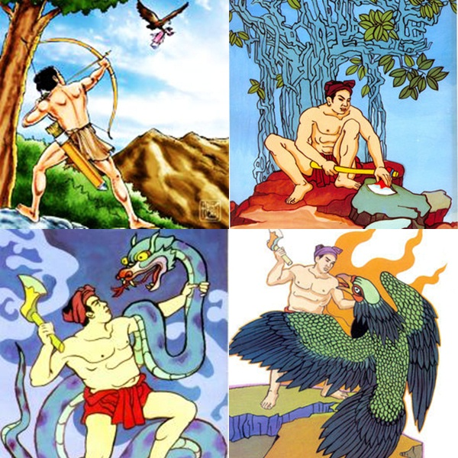

Sự tích trầu cau
Đẽo cày giữa đường
Tấm Cám

Slide 23
Tiết 21. Đọc kết nối chủ điểm:
Chuyện cổ nước mình (Lâm Thị Mỹ Dạ)
I. Trải nghiệm cùng văn bản:
- Phản ánh những nét đẹp tình người: nhân hậu, vị tha, độ lượng, đa tình, đa mang…
“Vừa nhân hậu lại tuyệt vời sâu xa”
“Thương người rồi mới thương ta
Yêu nhau dù mấy cách xa cũng tìm”
“Rất công bằng rất thông minh
Vừa độ lượng lại đa tình, đa mang”
II. Suy ngẫm và phản hồi:
1. Lý do tác giả yêu chuyện cổ nước nhà
- Phản ánh những nét đẹp tình người: nhân hậu, vị tha, độ lượng…
- Triết lí sống: ở hiền gặp lành
Triết lí sống: ở hiền gặp lành
“Ở hiền thì lại gặp hiền
Người ngay thì gặp người tiên độ trì”

Slide 24
I. Trải nghiệm cùng văn bản:
- Lưu giữ lịch sử, truyền thống văn hoá để con cháu đời nay có thể hiểu về đất nước mình, cha ông mình.
II. Suy ngẫm và phản hồi:
1. Lý do tác giả yêu chuyện cổ nước nhà
“Đời cha ông với đời tôi
Như con sông với chân trời đã xa
Chỉ còn chuyện cổ thiết tha
Cho tôi nhận mặt ông cha của mình”
- Phản ánh những nét đẹp tình người: nhân hậu, vị tha, độ lượng…
- Triết lí sống: ở hiền gặp lành
- Lưu giữ lịch sử, truyền thống văn hoá
Như con sông với chân trời đã xa
Cho tôi nhận mặt ông cha
So sánh: thế hệ cha ông đã trở thành quá khứ.
Ẩn dụ: Chuyện cổ giúp đời nay nhận biết:
- Đời sống vật chất, tinh thần
- Tính cách, phong tục tập quán
- Quan niện đạo đức nhân sinh của cha ông

Slide 25

Những câu chuyện cổ được nhắc đến:
I. Trải nghiệm cùng văn bản:
“Thị thơm thì giấu người thơm
Chăm làm thì được áo cơm cửa nhà”
->Tấm Cám
II. Suy ngẫm và phản hồi:
1. Lý do tác giả yêu chuyện cổ nước nhà
- Phản ánh những nét đẹp tình người: nhân hậu, vị tha, độ lượng…
- Triết lí sống: ở hiền gặp lành
- Lưu giữ lịch sử, truyền thống văn hoá
- Đó là những câu chuyện kì ảo
“Đẽo cày theo ý người ta
Sẽ thành khúc gỗ chẳng ra việc gì”
->Đẽo cày giữa đường
“Đậm đà cái tích trầu cau
Miếng trầu đỏ thắm nặng sâu tình người
->Sự tích trầu cau

Slide 26
I. Trải nghiệm cùng văn bản:
“Thị thơm thì giấu người thơm
Chăm làm thì được áo cơm cửa nhà
->Tấm Cám
II. Suy ngẫm và phản hồi:
1. Lý do tác giả yêu chuyện cổ nước nhà
“Đẽo cày theo ý người ta
Sẽ thành khúc gỗ chẳng ra việc gì”
->Đẽo cày giữa đường
- Phản ánh những nét đẹp tình người: nhân hậu, vị tha, độ lượng…
- Triết lí sống: ở hiền gặp lành
- Lưu giữ lịch sử, truyền thống văn hoá
- Đó là những câu chuyện kì ảo
“Đậm đà cái tích trầu cau
Miếng trầu đỏ thắm nặng sâu tình người
->Sự tích trầu cau
Thị thơm
người thơm
“Thị thơm thì giấu người thơm”
thị thơm->nghĩa gốc
người thơm: có phẩm chất tốt->nghĩa chuyển (tiếng thơm, danh thơm)
Em có biết “người thơm” nào khác trong các câu chuyện cổ không?

Slide 27
I. Trải nghiệm cùng văn bản:
II. Suy ngẫm và phản hồi:
1. Lý do tác giả yêu chuyện cổ nước nhà
GÓC 2: Phân tích
Phân tích về những tình cảm của tác giả đối với những câu chuyện cổ?
- Phản ánh những nét đẹp tình người: nhân hậu, vị tha, độ lượng…
- Triết lí sống: ở hiền gặp lành
- Lưu giữ lịch sử, truyền thống văn hoá
- Đó là những câu chuyện kì ảo.
2. Tình cảm của tác giả dành cho những câu chuyện cổ

Slide 28
I. Trải nghiệm cùng văn bản:
II. Suy ngẫm và phản hồi:
“ Tôi yêu chuyện cổ nước tôi”
“ Tôi nghe chuyện cổ thầm thì”
->Khẳng định tình yêu thiết tha
“Đời cha ông với đời tôi
Như con sông với chân trời đã xa
Chỉ còn chuyện cổ thiết tha
Cho tôi nhận mặt ông cha của mình”
-> Biết ơn với những câu chuyện trong quá khứ
1. Lý do tác giả yêu chuyện cổ nước nhà
2. Tình cảm của tác giả dành cho những câu chuyện cổ
- Yêu mến, tự hào, trân trọng và biết ơn đối với những câu chuyện cổ.
- Tình yêu quê hương, đất nước.

Slide 29
I. Trải nghiệm cùng văn bản:
II. Suy ngẫm và phản hồi:
“Tôi nghe chuyện cổ thầm thì
Lời cha ông dạy cũng vì đời sau”
->Bài học cuộc sống được gợi ra: sống chân thành, nhân ái, cần cù, siêng năng, có trí tuệ, chính kiến…
“ Sẽ đi qua cuộc đời tôi
Bao nhiêu thời nữa chuyển dời xa xôi
Nhưng bao chuyện cổ trên đời
Vẫn luôn mới mẻ rạng ngời lương tâm
->Luôn mới mẻ, sức sống trường tồn.
GÓC 3: Trải nghiệm
Hãy viết đoạn văn ngắn(7 đến 10 dòng) cảm nhận về thông điệp mà tác giả muốn gửi gắm qua hai câu thơ
“ Tôi nghe chuyện cổ thầm thì
Lời cha ông dạy cũng vì đời sau”
1. Lý do tác giả yêu chuyện cổ nước nhà
2. Tình cảm của tác giả dành cho những câu chuyện cổ
- Yêu mến, tự hào, trân trọng và biết ơn đối với những câu chuyện cổ.
- Tình yêu quê hương, đất nước.
3. Thông điệp mà tác giả muốn gửi gắm:
Kho tàng chuyện cổ của nước nhà có giá trị vô cùng quý báu và sẽ tồn tại mãi với thời gian.

Slide 30
I. Trải nghiệm cùng văn bản:
GÓC 4: Sáng tạo
Viết kịch bản và dàn dựng đoạn nhỏ của câu chuyện cổ tích . Từ đó, em rút ra thông điệp gì qua đoạn kịch đó.
II. Suy ngẫm và phản hồi:
1. Lý do tác giả yêu chuyện cổ nước nhà
2. Tình cảm của tác giả dành cho những câu chuyện cổ
- Yêu mến, tự hào, trân trọng và biết ơn đối với những câu chuyện cổ.
- Tình yêu quê hương, đất nước.
3. Thông điệp mà tác giả muốn gửi gắm:
Kho tàng chuyện cổ của nước nhà có giá trị vô cùng quý báu và sẽ tồn tại mãi với thời gian.

Slide 31
I. Trải nghiệm cùng văn bản:
1. Nghệ thuật
- Thể thơ lục bát truyền thống
- Hình ảnh thơ độc đáo
- Sử dụng từ láy, biện pháp tu từ: ẩn dụ, nhân hóa, so sánh, điệp cấu trúc.
- Giọng thơ nhẹ nhàng, tâm tình.
2. Nội dung
Tình yêu quê hương, đất nước, niềm tự hào về những giá trị văn hóa tinh thần của dân tộc được thể hiện qua tình yêu đối với những câu chuyện cổ.
II. Suy ngẫm và phản hồi:
Lý do tác giả yêu chuyện cổ
nước nhà
2. Tình cảm của tác giả dành
cho những câu chuyện cổ
3. Thông điệp mà tác giả muốn
gửi gắm
III. Tổng kết:

Slide 32
NV 4.
1.Qua đọc hiểu nội dung của bài thơ và liên hệ, kết nối với hai văn bản đã học: Sọ Dừa, Em bé thông minh, em hiểu thêm gì về chủ điểm “Miền cổ tích”?
2.Em có những hành động nào để giữ gìn và phát huy những giá trị tinh thần là những câu chuyện cổ của cha ông?

Slide 33
TỔNG KẾT CUỘC THI: EM YÊU CHUYỆN CỔ
Câu 8. Theo em, vì sao những câu chuyện cổ đến nay vẫn còn tồn tại và hấp dẫn đối với mọi người?
Những câu chuyện cổ đến nay vẫn còn tồn tại và hấp dẫn:
- Giúp xây dựng vốn từ phong phú.
- Bài học đạo đức thú vị.
- Kích thích trí tưởng tượng.
- Rèn luyện cảm xúc.
- Phát huy sự sáng tạo.
- Tác phẩm có giá trị về mặt nghệ thuật

Slide 34
Hướng dẫn về nhà
1. Học thuộc lòng bài thơ
2. Nắm được lí do, tình cảm và thông điệp mà tác giả muốn gửi gắm qua bài thơ. Từ đó hiểu thêm về chủ đề miền cổ tích.
3. Tiếp tục sưu tầm và tìm đọc các câu chuyện cổ của Việt Nam và thế giới.
Nghiên cứu:
Hãy so sánh vẻ đẹp của những câu chuyện cổ của nước ta và thế giới có điểm gì giống và khác nhau.
Hãy kể cho mọi người về các câu chuyện mà em sưu tầm được. Và cho biết em đã rút ra được bài học gì qua các câu chuyện cổ đó?
4. Chuẩn bị tiết 20,21. Tri thức tiếng Việt và thực hành tiếng Việt (Trạng ngữ, viết ngắn)
Nghiên cứu đặc điểm và chức năng liên kết câu của trạng ngữ (SGK/38)
Chuẩn bị bài tập thực hành, viết ngắn (SGK/48)
Chuẩn bị hoạt động mảnh ghép ở tiết học sau.

Slide 35

Chóc thÇy, c« gi¸o m¹nh khoÎ !
Chóc c¸c em häc tèt !

